Slide 1
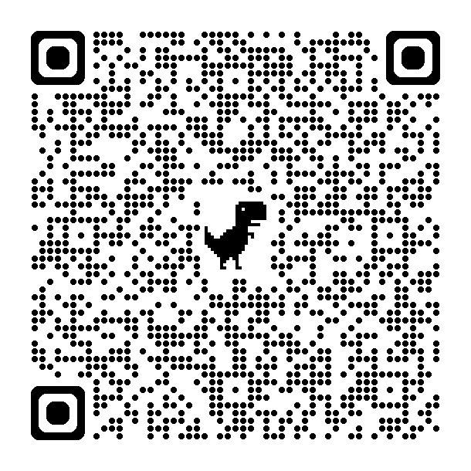

株式会社〇〇〇〇
企業説明会・面接会
お申込はこちらから!!
35歳未満対象
私服参加OK
求職活動実績
聞くだけOK
○月○日
木曜日
２０２○年
〇〇:00~〇〇:00
広島わかものハローワークセミナールーム
自由記載欄
・〇〇〇
(求人番号：〇〇〇〇〇－〇〇〇〇〇〇)
【作成にあたってのお願い】
募集職種、求人番号、就業場所の記載は必須です。
自由記載欄や背景の配色につきましては、ご自由に編集していただいてかまいません。また、所定の内容の変更を伴わない各項目のレイアウトも変更していただいてかまいません。
ただし、第三者が所有している著作権や、肖像権を侵害するコンテンツ等は記載しないようにしてください。
なお、利用する場合は利用者の責任において確認していただき、当方では何ら責任を負いません。
募集職種
・〇〇〇
(求人番号：〇〇〇〇〇－〇〇〇〇〇〇)
就業場所
広島市〇区〇〇〇〇
実際に働いている風景の写真など
〇〇〇〇で働く魅力
１〇〇〇〇〇〇〇〇〇
  〇〇〇〇〇〇〇〇〇〇〇〇〇〇〇〇〇〇。
  〇〇〇〇〇〇〇〇〇〇〇〇〇〇〇〇〇〇。
２〇〇〇〇〇〇〇〇〇
  〇〇〇〇〇〇〇〇〇〇〇〇〇〇〇〇〇〇。
  〇〇〇〇〇〇〇〇〇〇〇〇〇〇〇〇〇〇。
３〇〇〇〇〇〇〇〇〇
  〇〇〇〇〇〇〇〇〇〇〇〇〇〇〇〇〇〇。
  〇〇〇〇〇〇〇〇〇〇〇〇〇〇〇〇〇〇。
□初めに事業所からの会社説明があります。その後、希望される方は個別相談・面接を行います。
□面接を希望される方は「紹介状（当日発行も可能です）・応募書類」を持参してください。
□求職登録をされていない方は、事前の求職登録が必要となります。
【お申し込み・お問い合わせ】
広島わかものハローワーク
〒730-0035 広島市中区本通6-11
明治安田生命広島本通ビル８階
TEL 082-236-8613

